Slide 1
Integrierte Medienbildung in der Lehre: Erfahrungsberichte
Mediencafé vom 16.11.2016
Laura Mercolli, Kathrin Jost, Jonas Etter

Slide 2
Erfahrungsberichte
Laura Mercolli, Dozentin ESW (Philosophie) am IS1
Kathrin Jost, Dozentin RZG (Geschichte) und Bereichsleiterin FD/FW am IS1
Jonas Etter, Dozent BG am IS1
Austausch und Diskussion

Slide 3
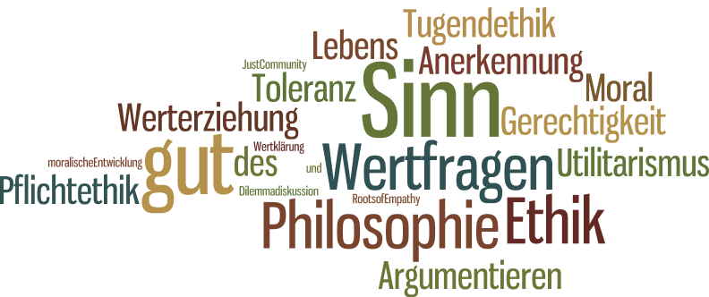
Blended-Learning im Seminar “Sinn- und Wertfragen”

Slide 4
Eckdaten und Grundprinzipien
Blended-Learning im Seminar “Sinn- und Wertfragen”
Bereich ESW, Modul 4 Jugendliche und ihre Lebenswelten verstehen
Pflichtseminar, 2.-5. Semester, 3ECTS, 2SWS, wöchentlich stattfindend
Ausgangslage
Grosse Unterschiede bezüglich der fachlichen Voraussetzungen der Studierenden
Organisation Blended-Learning-Durchführung im FS16
1. Sitzung: Präsenz
2. – 7. Sitzung: E-Learning-Kurs
8. – 14. Sitzung: Präsenz
Ziel
Das Ziel des E-Learning-Kurses ist es, dass sich die Studierenden anknüpfend an ihr Vorwissen die Grundlagen für das Seminar „Sinn- und Wertfragen“ selbstständig erarbeiten. In den anschliessenden Präsenzsitzungen werden das erworbene Wissen und die erworbenen Fähigkeiten vertieft und angewendet.

Slide 5
Aufbau E-Learning-Kurs
Blended-Learning im Seminar “Sinn- und Wertfragen”
6 Themenbereiche
25 Lernziele
Obligatorische Aufgaben
2 Abgabezeitpunkte für die obligatorischen Aufgaben
Die Reihenfolge der Themen ist frei, wird aber im Arbeitsplan festgehalten
Grundidee: Das Ziel ist vorgegeben, der Weg dorthin offen.
Materialien sind ein Angebot (differenziert nach Medientyp und Schwierigkeitsgrad)
Übungen sind freiwillig
Unterstützungsmöglichkeiten:
Glossar zum Seminar
Forum für technische und organisatorische Fragen
Sprechstunden (buchbar direkt im ILIAS-Kurs)
Umfrage zu klärungsbedürftigen Themen

Slide 6
Beispiele
Blended-Learning im Seminar “Sinn- und Wertfragen”
Gesamtansicht E-Learning-Kurs
Ansicht Themenbereich
Übungsbeispiel 1: Zuordnung
Übungsbeispiel 2: Bestimmung
Übungsbeispiel 3: Kurztext

Slide 7

Das sagen die Studierenden
Blended-Learning im Seminar “Sinn- und Wertfragen”
«Der E-Learning Teil des Seminars war super aufgebaut. Jeder konnte in seinem Tempo arbeiten wann und wo er wollte. Zu jedem Thema hat es vielfältige Unterlagen»
«Der E-Learningkurs ist sehr gut!! Der dürfte noch länger sein. Die ganze Vorlesung online machen zu können wäre toll!»
«Ich finde die Form der E-Learning Veranstaltung sehr gut gelungen. Auch die Nachbesprechungen der einzelnen Punkte in der 2. Semesterhälfte finde ich hilfreich.»
«Ich denke, dass es sinnvoller wäre zwischen die E-learning Sessions Präsenzveranstaltungen einzuflechten. So kann ein nachhaltigerer Lernzuwachs garantiert werden.»
«E- Learning ist für jemanden der noch nie Phylosophie hatte, an Materialien zu umfangreich. Man kann nicht erkennen was wichtig ist und was Zusatzinfo.»
«grosser Aufwand für Essay/E-Learning»

Slide 8
Selbstgesteuertes Lernen in “Räume, Zeiten, Gesellschaften”:
Pilotversuch FS 2016

Slide 9
Setting des selbstgesteuerten Lernens
Selbstgesteuertes Lernen in RZG/Geschichte
Rahmenbedingungen / Ausgangslage
Veranstaltung “Wandel und Brüche”: Aufarbeitung des 19. Jh. (Industrialisierung, Französische Revolution, gesellschaftlicher Wandel)
Vorlesung und Seminar im 2. Semester + Erweiterungsstudierende Master
Rund 90 Studierende
Mehrfache Vorinformation: 2 Gruppen regulär, 1 Gruppe selbstgesteuert
Organisation der selbstgesteuerten Gruppe
Vorlesung 14tgl., präsenzfrei
Nachfolgende Übungssequenzen zu Vorlesungsthemen
3 Präsenztermine: zu Anfang, in der Mitte, zum Abschluss
Sprechstunde mit der Dozentin möglich
Kurs-Link für den direkten Beitritt: https://ilias.phbern.ch/goto.php?target=crs_272376_rcode3SJmuP4tQc&client_id=phbern

Slide 10
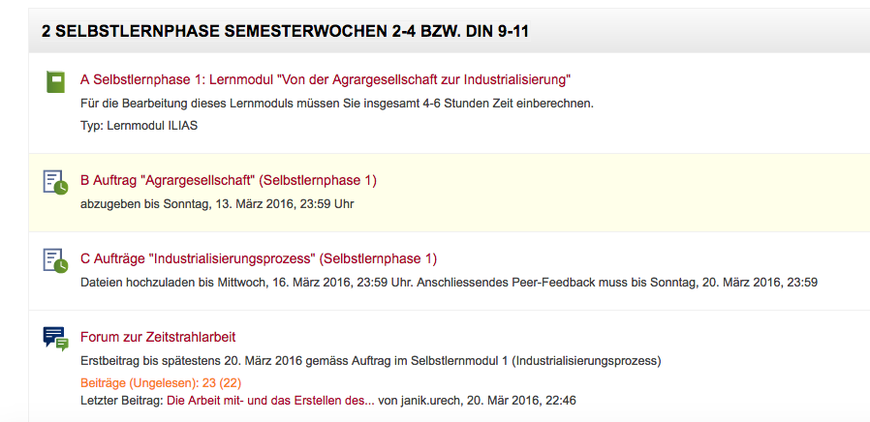
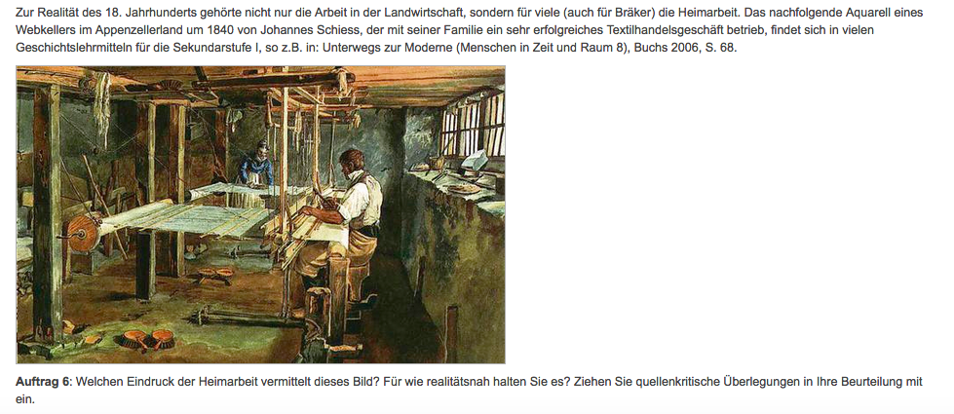
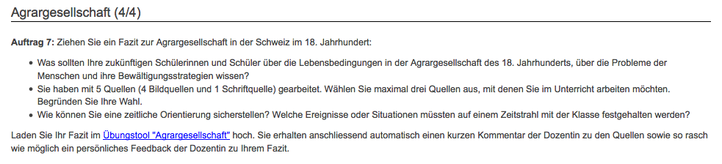
Aufbau der Selbstlernphasen: ein Beispiel...
Selbstgesteuertes Lernen in RZG/Geschichte

Slide 11
HErausforderungen
Selbstgesteuertes Lernen in RZG/Geschichte
Für die Dozentin
Benötigt klare Struktur und Organisation vor Semesterbeginn (keine rollende Planung möglich)
Erfordert (ermöglicht) gutes Alignment von Zielsetzungen, Inhalten und Methoden
Suche nach sinnvollen und realisierbaren Feedbackgelegenheiten an die Studierenden
Für die Studierenden
Gute Zeitplanung und Arbeitsstrategien notwendig
Hohe Selbständigkeit auch in Bezug auf Rückfragen und Hilfestellungen notwendig
Hohe Intensität der Auseinandersetzung mit den Inhalten

Slide 12
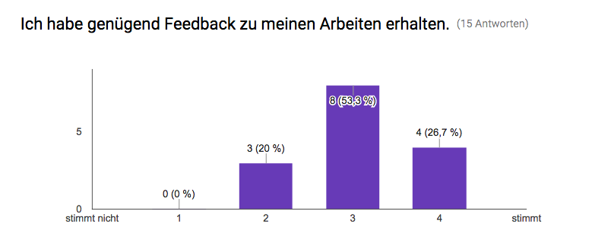
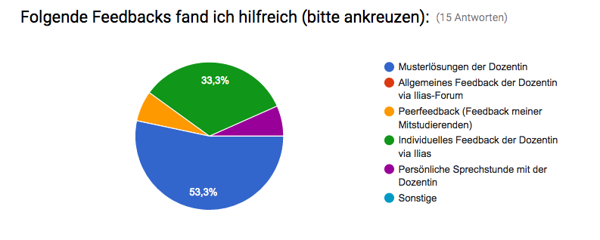
Rückmeldungen der Studierenden I
Selbstgesteuertes Lernen in RZG/Geschichte

Slide 13
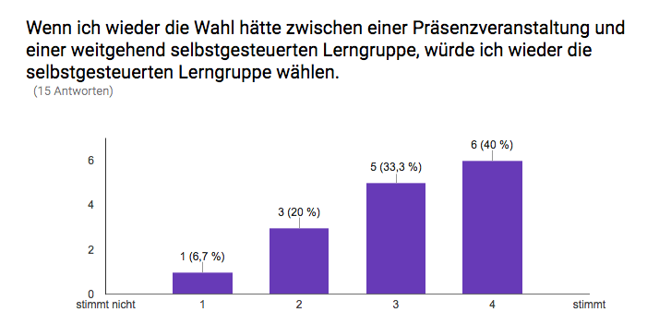
Rückmeldungen der Studierenden II
Selbstgesteuertes Lernen in RZG/Geschichte

Slide 14
Rückmeldungen der Studierenden III
Selbstgesteuertes Lernen in RZG/Geschichte
„Ich hätte das Seminar nicht belegen können, wenn die Möglichkeit des selbstgesteuerten Lernens nicht angeboten worden wäre.“
„Ich schätze es, wenn ich mir die Zeit selber einteilen kann.“
„Ich denke, ich lernte mehr, als wenn ich ins Seminar gekommen wäre und in diesen 90 Minuten zwar anwesend gewesen wäre, aber vielleicht den Kopf woanders gehabt hätte. Mit dem Selbstlernmodul kann ich bewusst einen Nachmittag wählen, hinsitzen und die Aufgaben konzentriert erledigen.“
„Ich konnte in meinem Tempo arbeiten und die Feedbackmöglichkeiten durch Mitstudierende und durch Sie fand ich sehr hilfreich. In Präsenzveranstaltungen ist dies meist weniger möglich.“
„[Ich bin] der Meinung, dass der Arbeitsaufwand weniger gewesen wäre, wenn ich in den Pflichtveranstaltungen gewesen wäre. Zudem bin ich der Typ Mensch, der einen geführten Unterricht hilfreicher findet, als über ein ganzes Semester eigenständig zu arbeiten.“
„Ich bin ein wenig unsicher, ob die Aufgaben, welche ich gelöst habe wirklich korrekt ausgeführt wurden. Ausserdem hat es mir ein wenig gefehlt, die Aufgaben gemeinsam zu besprechen.“
„[Ich bin] jemand, der gerne noch einige Inputs von der Dozentin aus erster Hand bekomme.“

Slide 15
GEMEINSAMES ENTWERFEN –
OPEN SOURCE PRINZIP IN DER PHASE “SAMMELN UND ORDNEN, EXPERIMENTIEREN”
DES BILDNERISCHEN PROZESSES

Slide 16
Eckdaten und Grundprinzipien
Gemeinsames Entwerfen – Opensource Prinzip in der Phase SAMMELN UND ORDNEN, EXPERIMENTIEREN des Bildnerischen Prozesses
Fachwissenschaft Bildnerisches Gestalten, Modul 1: Grundlagen des fachspezifischen Unterrichtens
Pflichtseminar, 1. Semester, 2.5 ECTS, 2SWS, wöchentlich stattfindend
Ausgangslage
Bildnerischer Prozess zentral für das Fachverständnis Bildnerische Prozesse sind zeitintensiv Eigene Ansprüche an das Produkt hindern am Einstieg in den Prozess
Organisation 4 Workload Aufträge
2 als Vertiefungsarbeit / 2 eher mit Fokus auf Verfahren gelöst
Gemeinsamer Einstieg – selbständige Bearbeitung – Sprechstundenangebote

Slide 17
Open source prinzip
Gemeinsames Entwerfen – Opensource Prinzip in der Phase SAMMELN UND ORDNEN, EXPERIMENTIEREN des Bildnerischen Prozesses
Entwurfsprinzip aus der Softwareentwicklung Code offen legen – Idee, Ansatz, Entwurf offen legen Gemeinsame Arbeit an der gleichen Aufgabenstellung
Charakteristika
Sofort erste Resultate
„Abschauen“ erlaubt – Lernen von Peers
Handlungsorientiert
Überwindung der Anfangsschwierigkeiten durch experimentelles Handeln
Ziele
Die Studierenden kennen die Entwurfsmethode und verstehen unkonventionelle Entwurfsmethoden als spannendes Experimentierfeld. Die Studierenden entwickeln mithilfe aller Beteiligten eine Vorstellung des Themenfeldes der Aufgabenstellung. Diese wird an ersten Resultaten sofort sichtbar.

Slide 18
BEISPIEL AUS BILD SCHRIFT KOMMUNIKATION
Gemeinsames Entwerfen – Opensource Prinzip in der Phase SAMMELN UND ORDNEN, EXPERIMENTIEREN des Bildnerischen Prozesses
Spaziergang durch die Architektur Entwickeln Sie eine fotografische Serie zum Thema: Spaziergang durch die Architektur. Dabei entwickeln Sie eine individuelle Definition des Themas und ein entsprechendes Gestaltungskriterium. Vorgegeben sind:
Mindestanzahl der Aufnahmen
Präsentationsform
Handwerkliche Kriterien

Slide 19
BEISPIEL AUS BILD SCHRIFT KOMMUNIKATION
Gemeinsames Entwerfen – Opensource Prinzip in der Phase SAMMELN UND ORDNEN, EXPERIMENTIEREN des Bildnerischen Prozesses
Einstiegsübung mit Smartphonekamera, instagram, Bildschirmausstellung Vorgehen:
Mit der Handykamera die Architektur der Fabrikstrasse 8 fotografisch erkunden
Bilder live auf einen gemeinsamen instagram-Account laden Dadurch wird sofort und für alle sichtbar ein Pool an fotografischen Resultaten geschaffen -> weitere Inspiration
Bildauswahl und Zusammenstellung einer Bildserie mittels Screenshots
Präsentation in der Präsenzveranstaltung als Bildschirmausstellung

Slide 20
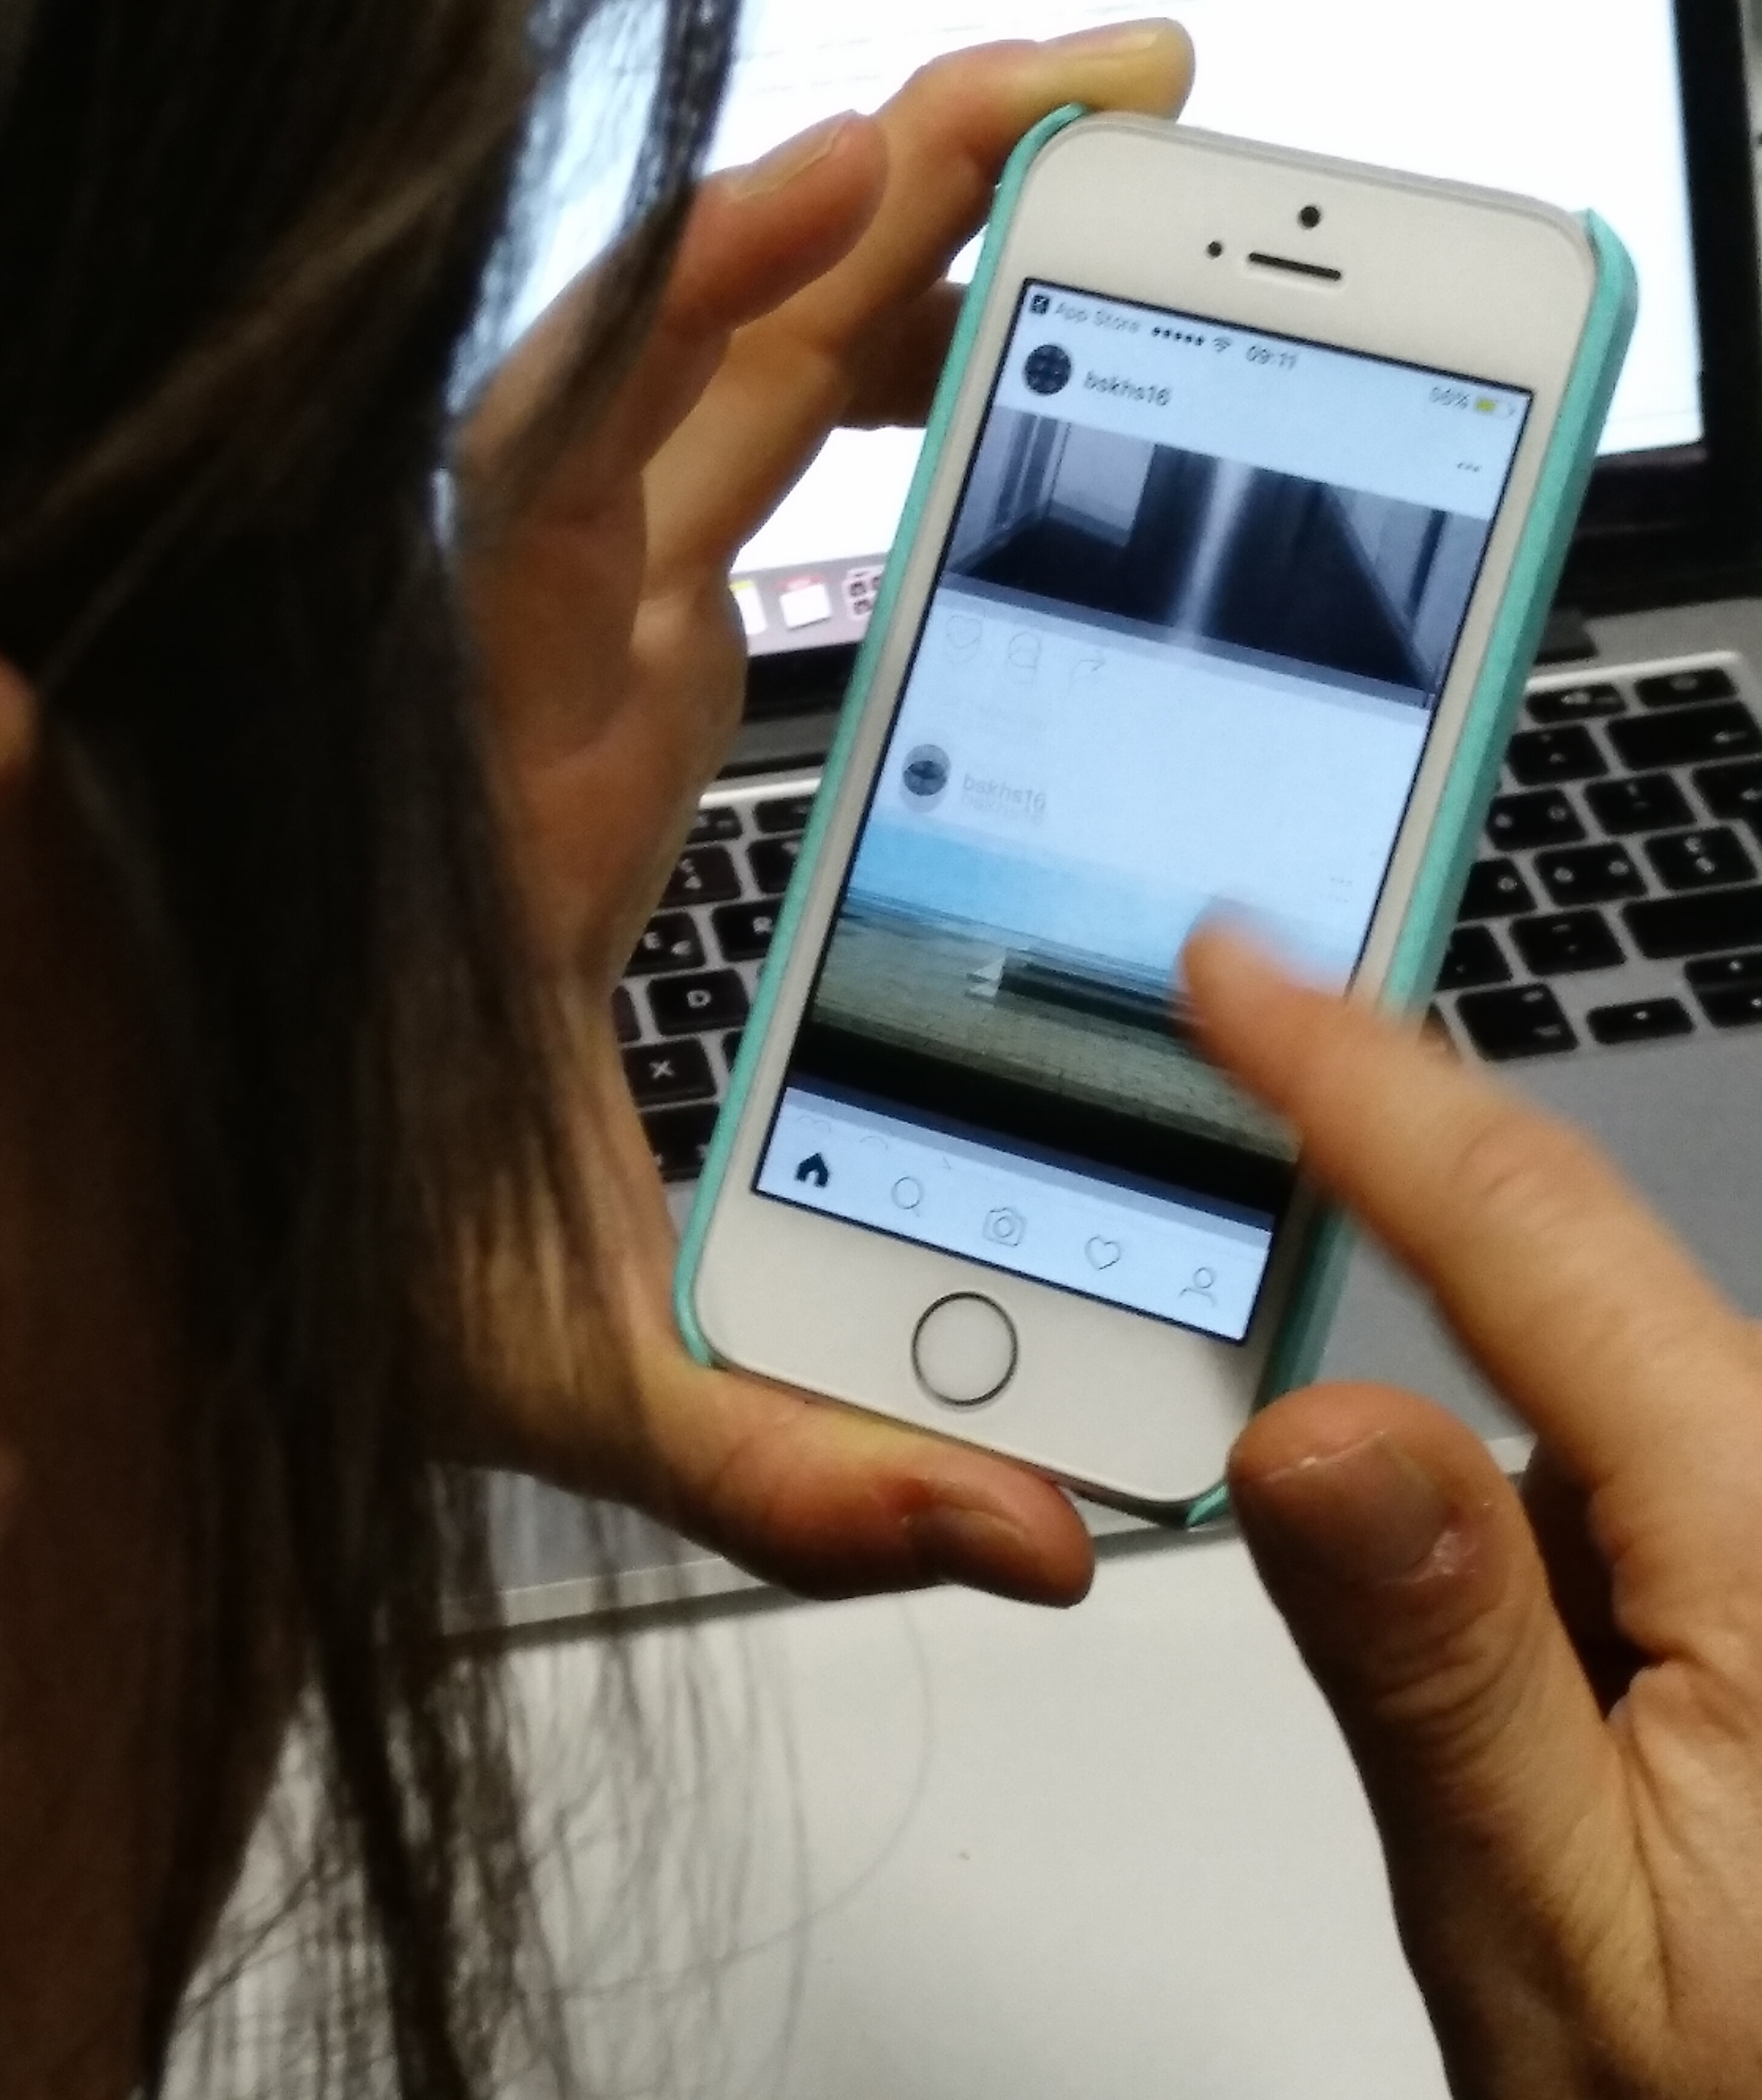
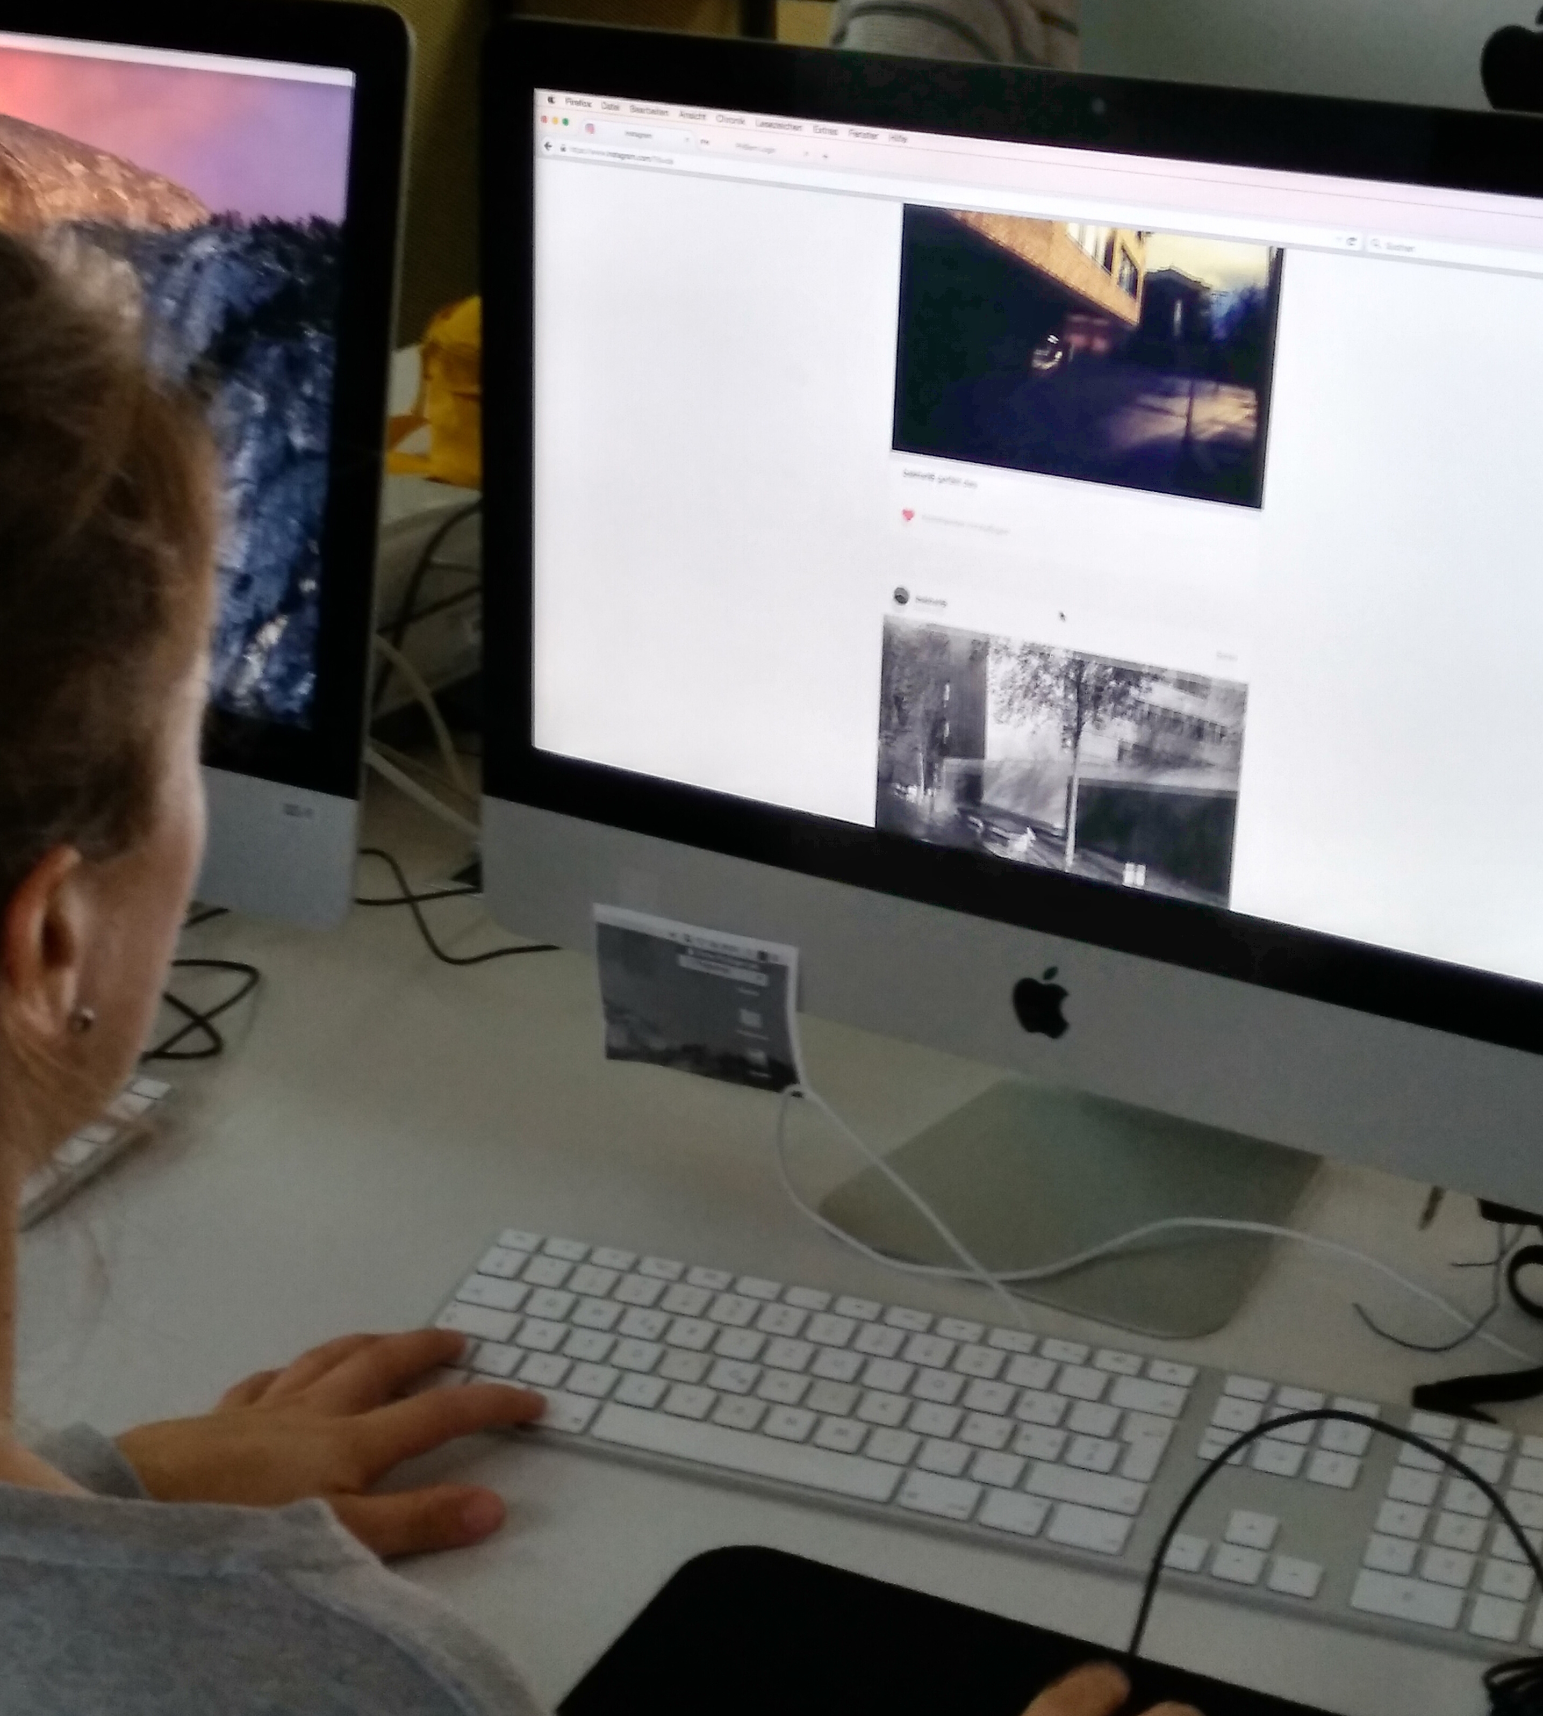

Slide 21
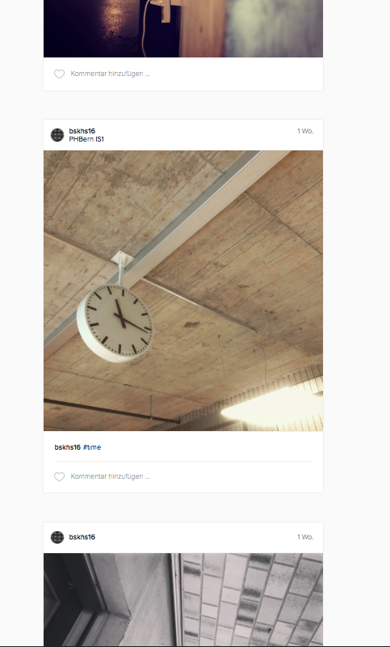
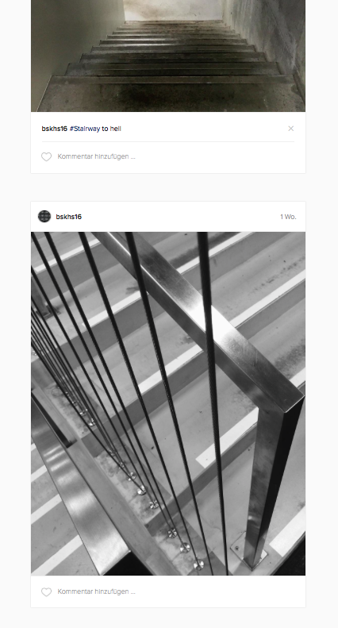
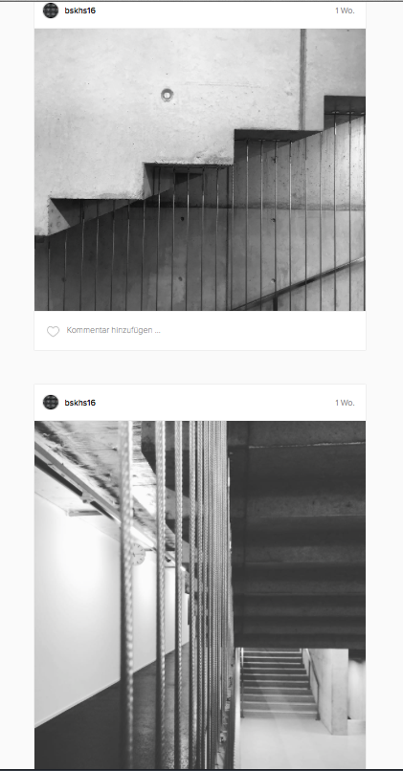
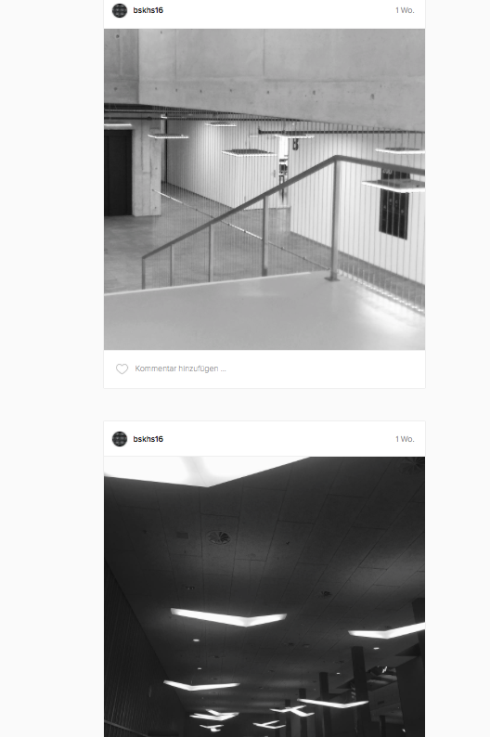
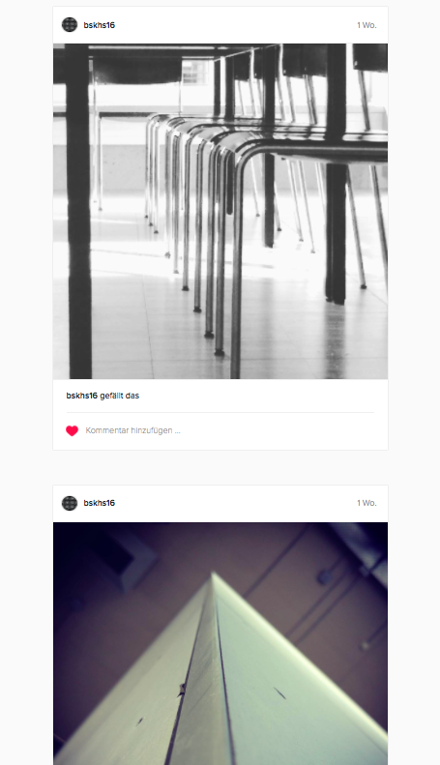

Slide 22
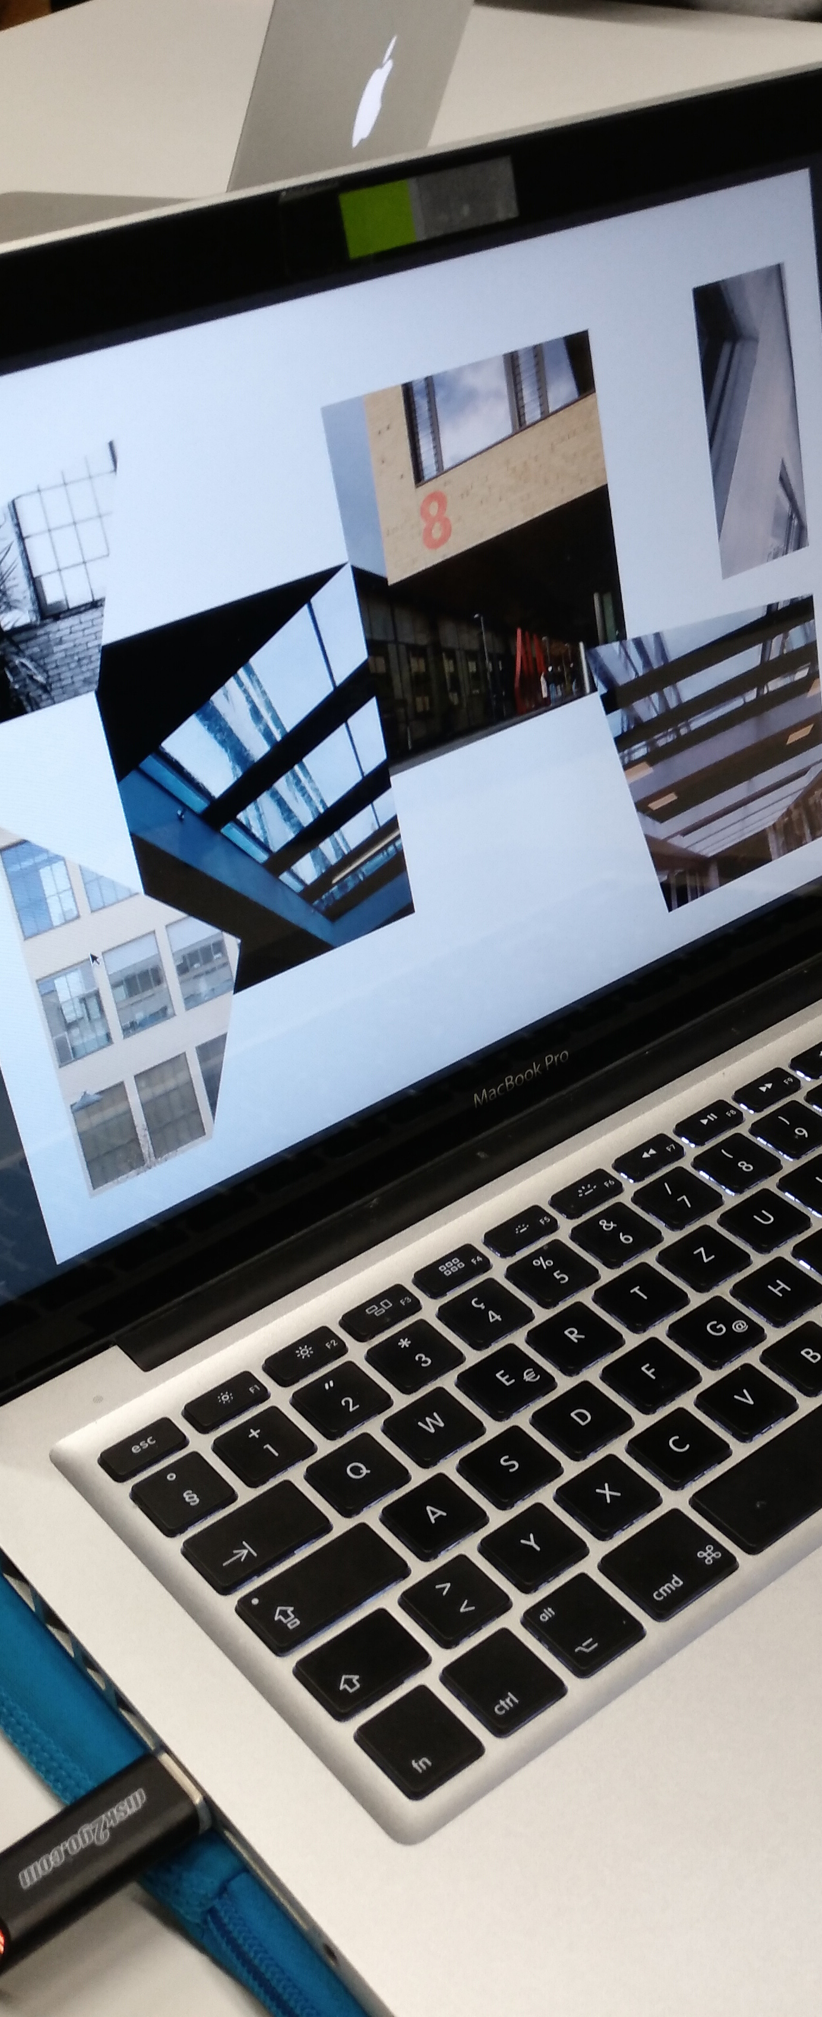
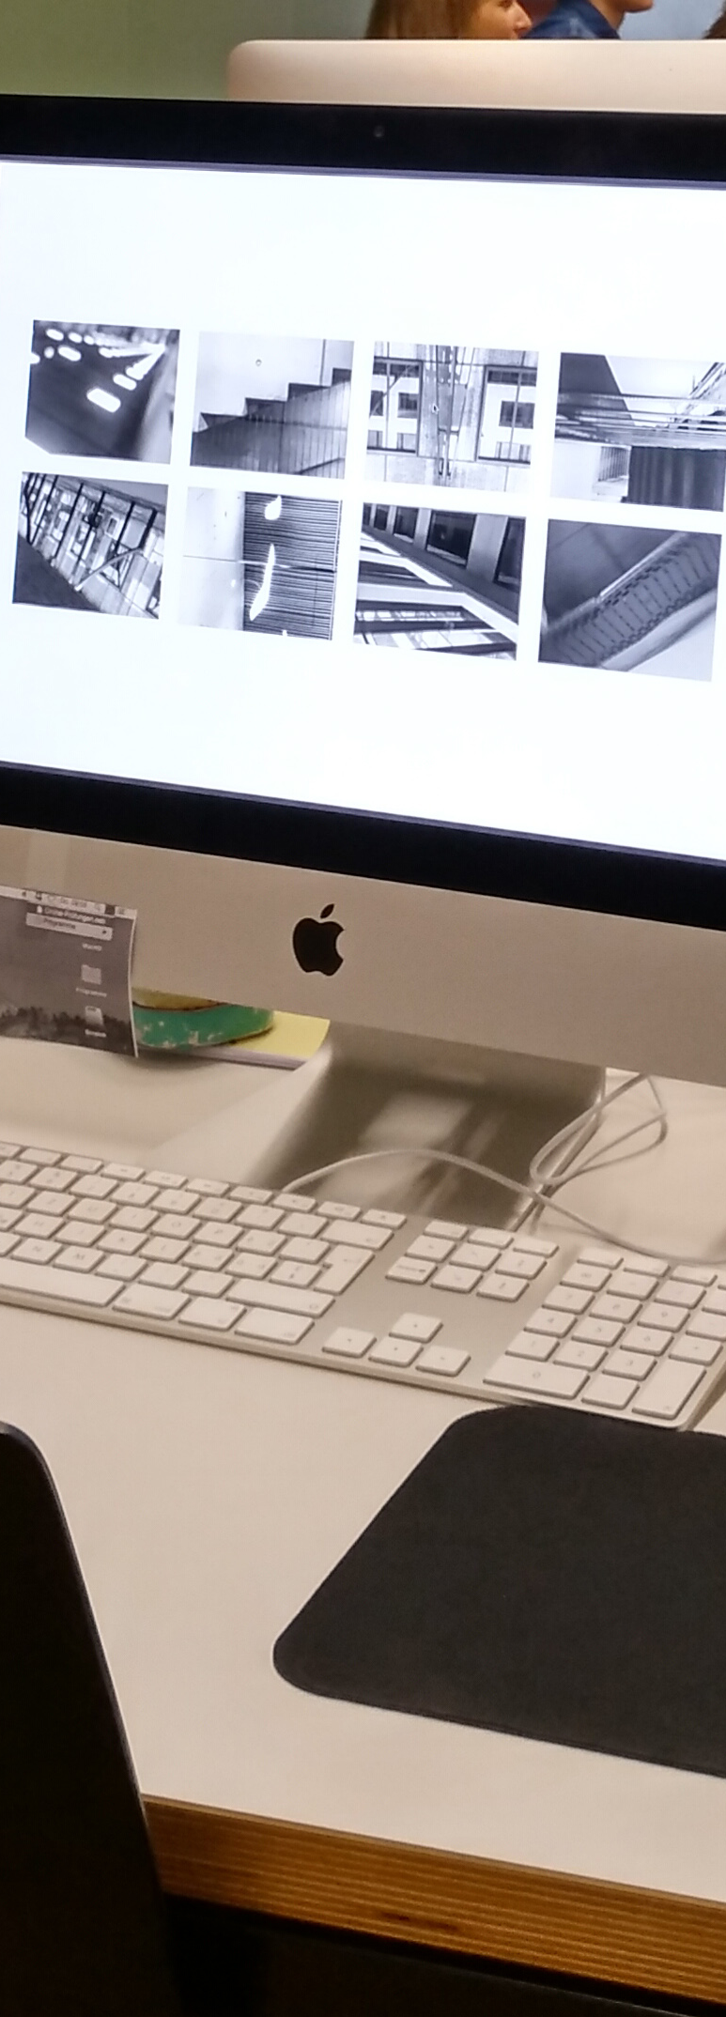
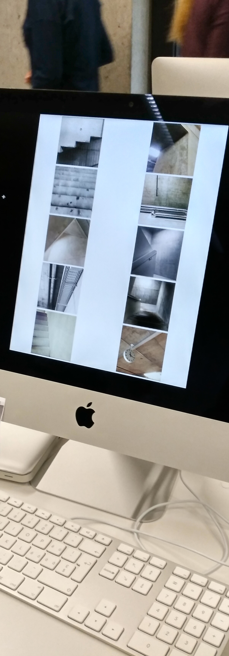
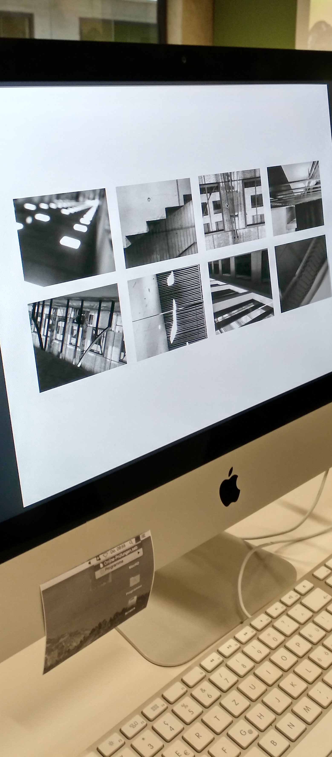

Slide 23
AUSBLICK
Gemeinsames Entwerfen – Opensource Prinzip in der Phase SAMMELN UND ORDNEN, EXPERIMENTIEREN des Bildnerischen Prozesses
Ziel: Anwendung der Methode in der Veranstaltung BILD PROJEKT PRODUKT
Bessere Integration der Kommentarfunktion (Peerfeedback und Rückmeldung von Dozierenden)
Eigentliches E-learning möglich
Bedingt erweiterte Anforderungen an die Applikation:
Niederschwelliger Zugang und intuitive Bedienung
Anordnung von Bildern als Serie möglich (Auf einer Fläche/in unterschiedlichen Grössen)
Gemeinsamer genutzter Account
Gleichzeitiges Bearbeiten möglich

Slide 24
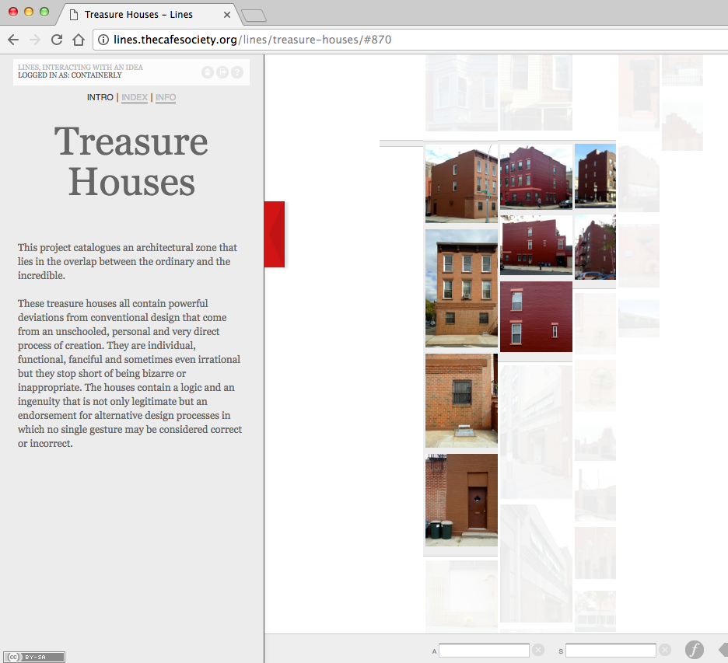
AUSBLICK
Gemeinsames Entwerfen – Opensource Prinzip in der Entwicklungsphase des Bildnerischen Prozesses

